Slide 1


Chap. 2 – Organiser et suivre les dossiers du personnel
6. Le compte professionnel de prévention (C2P)
Le compte professionnel de prévention permet aux salariés qui sont exposés à des facteurs de risques d’accumuler des points dont le nombre dépend de la durée d’exposition aux risques.

Slide 2
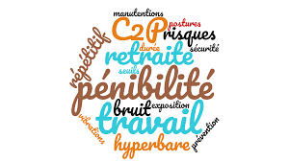
Chap. 2 – Organiser et suivre les dossiers du personnel
6. Le compte professionnel de prévention (C2P)
Ces points peuvent être utilisés
pour trouver un travail moins pénible par le biais de la formation professionnelle ;
pour exercer un travail à temps partiel sans perte de salaire ;
pour bénéficier d’un départ anticipé à la retraite.

Slide 3
Chap. 2 – Organiser et suivre les dossiers du personnel
6. Le compte professionnel de prévention (C2P)
Six facteurs de pénibilité
le travail de nuit
le travail en équipes successives alternantes
le travail répétitif
le travail exercé en milieu hyperbare (hautes pressions)
Le travail en températures extrêmes
Le bruit

Slide 4
Chap. 2 – Organiser et suivre les dossiers du personnel
6. Le compte professionnel de prévention (C2P)
Lorsqu’un salarié est exposé à certains facteurs de risques au-delà de seuils fixés par décret
L’employeur doit reporter ces informations dans la déclaration sociale nominative (DSN).
Sur la base de cette dernière, les salariés acquièrent des points sur leur compte professionnel de prévention.

